Slide 1

Faculdade de tecnologia e ciências da Bahia
Curso: Engenharia Civil/ Engenharia de Produção
Disciplina: Organização do Trabalho
5W2H
Professora: Juliane Souza

Slide 2
5W2H
O 5W2H é uma ferramenta de gestão que pode ser utilizada por toda e qualquer empresa de engenharia
Auxilia na elaboração de planos de ação, como uma espécie de check-list que aumenta a clareza do colaborador sobre suas atividades
A ferramenta 5W2H surgiu no Japão, criada por profissionais da indústria automobilística durante os estudos sobre a qualidade total.

Slide 3
5W2H
É considerado uma das técnicas mais eficazes em relação ao planejamento de atividades e elaboração de projetos, sendo amplamente utilizado para organizar o que deve ser feito, distribuindo as funções entre os diversos integrantes de uma equipe
Basicamente, o 5W2H explora as principais questões que envolvem um trabalho, garantindo uma visão controlada e examinada da mesma.

Slide 4
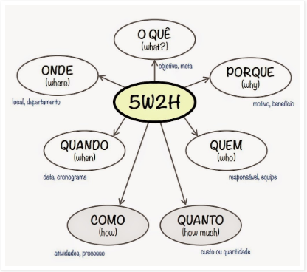
5W2H

Slide 5
5W2H
O 5W2H atua como um mapa de atividades, que contempla:
O que será feito
Quem o fará
Em quanto tempo será realizado
Qual área da empresa é a responsável
Quais os motivos para determinada atividade ser feita.

Slide 6
5W2H
Elaboração de um plano de ação

Slide 7
5W2H
É uma ferramenta para a elaboração de planos de ação que, por sua simplicidade, objetividade e orientação à ação, tem sido muito utilizada para:
Gestão de Projetos
Análise de Negócios
Elaboração de Planos de Negócio
Planejamento Estratégico

Slide 8
5W2H
Responder às seguintes perguntas:
O que deve ser feito? (a ação, em si);
Por que esta ação deve ser realizada? (o objetivo);
Quem deve realizar a ação? (os responsáveis);
Onde a ação deve ser executada? (a localização);
Quando a ação deve ser realizada? (tempo ou condição);
Como deve ser realizada a ação? (modo, meios, método, etc);
Quanto será o custo da ação a realizar? (custo, duração, intensidade, profundidade, nível de detalhamento, etc).

Slide 9
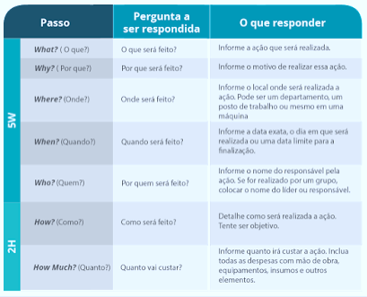
5W2H

Slide 10
5W2H
E devido a sua simplicidade, pode ser usado por pequenas, médias e grandes empresas que desejem registrar de maneira ordenada e sistemática suas ações e fluxos de trabalho, desde o simples agendamento de reuniões às mais complexas execuções de projetos.
Importante!
O horizonte das ações deve sempre ser a causa dos problemas, e não os eventuais efeitos que eles tenham causado. Ou seja, procure criar soluções definitivas ao invés de paliativas.

Slide 11
5W2H
As soluções implementadas por meio da matriz 5W2H devem ser as mais objetivas possíveis, evitando efeitos colaterais que venham a requerer novas ações para suprimi-los.
Nunca se contente com a primeira boa ideia: proponha várias abordagens para as diferentes situações analisadas, aumentando assim suas opções e seu raio de ação.

Slide 12
5W2H
What? – O que?
A resposta a esta pergunta corresponde ao escopo do projeto e a tarefa específica de cada integrante da equipe.
Isso porque você pode criar sua matriz 5W2H reservando uma linha para o projeto como um todo, ajudando os integrantes a compreenderem seu contexto.
Em seguida, crie uma linha para cada colaborador, e complete com o que ele deve fazer.

Slide 13
5W2H
What? – O que?
Assim, se o escopo do projeto é desenvolver um novo layout para a sala de reuniões, as obrigações dos integrantes – o que eles devem fazer – pode ser:
Medir e desenhar a planta da sala
Cotar os novos móveis
Desenhar a planta elétrica, com os locais para lâmpadas e luminária, Etc.

Slide 14
5W2H
Why ?- Por quê?
Esta é uma das respostas mais importantes.
Em relação ao projeto, confere significado,
  Indicando a motivação de iniciar tal ação

Slide 15
5W2H
Assim, no exemplo citado, o motivo de refazer o layout da sala de reunião pode ser para que acomode mais pessoas e tenha instalações adequadas para novos equipamentos multimídia.
Da mesma forma, definir para cada colaborador do projeto o porquê de executar suas tarefas.
Por exemplo: Por que desenhar a planta da sala de reuniões? Para podermos dimensionar melhor a alocação dos móveis.

Slide 16
5W2H
Where? – Onde?
O local onde as coisas irão acontecer e também onde o projeto “surtirá seus efeitos”.
Assim, um ambiente virtual pode ser indicado como o local onde as discussões e debates sobre o projeto vão ocorrer, como em uma canal virtual, por exemplo.
No caso de um projeto envolvendo vários departamentos ou mesmo empresas, definir onde as reuniões de trabalho ocorrerão é fundamental.
Por fim, o local onde as ações surtirão efeito também ajudam os colaboradores a entenderem melhor as consequências de suas atividades.
Assim, em nosso exemplo, a planta da sala de reunião será compartilhada no drive da empresa no Google, mas será implementada na própria sala que representa.

Slide 17
5W2H
When? – Quando?
Simplesmente definir uma data para início e término do projeto pode não ser suficiente.
O ideal é que seja criado um cronograma, que pode ser anexado à matriz 5W2H.
Assim, para cada colaborador, indicar quando ele deve iniciar e entregar sua tarefa, ou mais de uma tarefa, na verdade.
Se necessário, definir marcos com entregas intermediárias, para evitar que se acumulem atividades no final do prazo de entrega.

Slide 18
5W2H
Who? – Quem?
Evidentemente quem se refere aos responsáveis por dar andamento a cada tarefa.
Em alguns casos pode ser que alguns dos colaboradores trabalhem juntos em alguma atividade. Isso deve ser sinalizado com clareza, para evitar que duas pessoas façam a mesma coisa, ao invés de se auxiliarem a fazer a tarefa de forma colaborativa.

Slide 19
5W2H
How? – Como?
Explicar como fazer
Pode ser mesmo um descritivo de como se deseja que atarefa seja feira, por exemplo: Medir a sala usando uma trena à laser.
Mas, na maioria das vezes, trata-se de definir quais ferramentas, metodologias e mesmo notações serão usadas.

Slide 20
5W2H
How? – Como?
Exemplos:
Fazer a planta usando AutoCAD
Desenvolver o planejamento do projeto usando a metodologia 5W2H.
Dessa forma, todos vão “falar a mesma língua” e evita-se que na hora de integrar as tarefas o resultado seja diverso, sem sentido ou utilidade.

Slide 21
5W2H
How much? – Quanto?
Finalmente chegamos ao orçamento do projeto.
Assim, além de uma estimativa de quanto ele vai custar, é importante definir a verba que cada participante terá direito individualmente.
O ideal é que sejam definidas datas de prestação de contas, para se verificar se o orçamento está sendo seguido.

Slide 22
Atividade
Considerando o processo descrito no diagrama de fluxo descrito no seu trabalho elaborar um plano de ação com base no 5W2H.

